Slide 1
Integracja sensoryczn@ w przestrzeni internetowej – wyzwanie przyszłości?
Izabela Gelleta
16 maja 2021 r.
*Użyte materiały pochodzą z Internetu i zasobów własnych

Slide 2
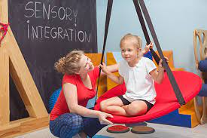
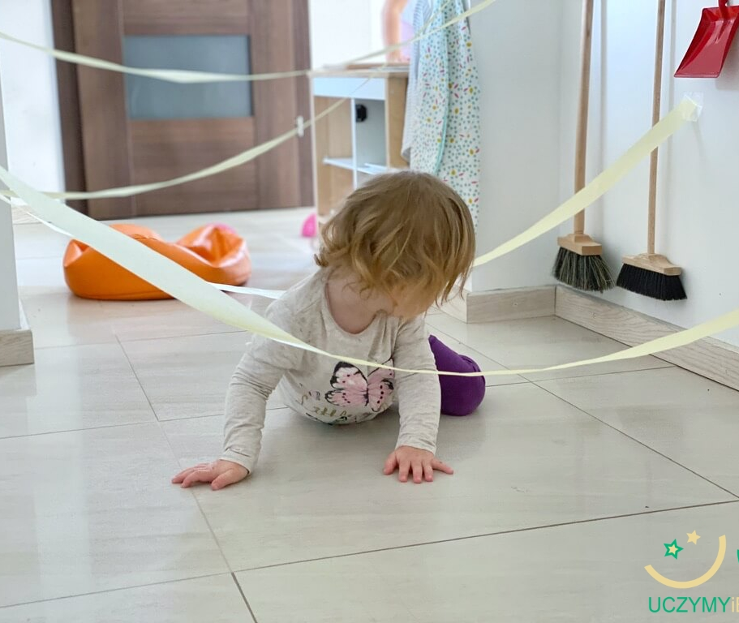
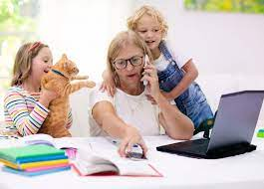
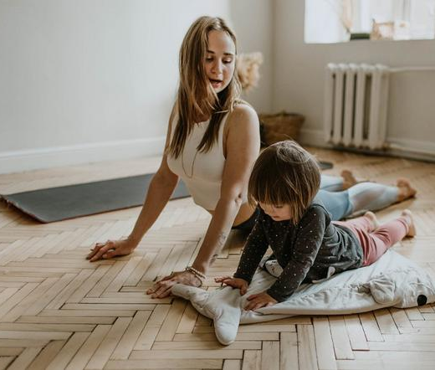
Pandemia Covid-19 spowodowała wiele zmian w naszym życiu codziennym…

Slide 3
liczne ograniczenia pojawiły się w pracy terapeuty Integracji Sensorycznej
Placówki zostały zamknięte
Rodzice zrezygnowali lub zostali zmuszeni do rezygnacji z zajęć
Dzieci przed i po diagnozie zostały na długi czas ‚unieruchomione’ na terenie domu
Pozbawiono je możliwości autoregulacji poprzez swobodny ruch oraz zajęcia tematyczne
Edukacja szkolna i aktywność fizyczna przeniosła się do Internetu

Slide 4
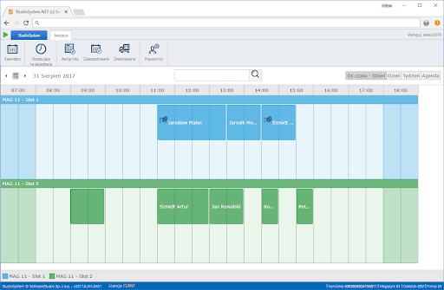
Co stało się Placówkami, gabinetami?
Zmienny model pracy /zamknięte/zdalne/stacjonarne/
Kłopoty z orzecznictwem, dokumentacją, ewaluacją…
Zostały zmuszone do: reorganizacji grafiku, nowych nakładów finansowych związanych z zachowaniem higieny, wprowadzenia nowej dokumentacji /rekomendacje PSTIS/
Konfrontacja z niespodziewanymi nieobecnościami terapeutów i klientów

Slide 5
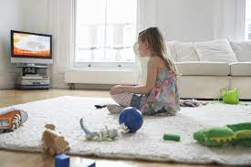
Co stało się z dziećmi?
Całkowicie przerwały terapię ze względów organizacyjnych lub zdrowotnych
Nie miały możliwości odbycia dodatkowych konsultacji
Utknęły w procesie diagnostycznym
Kontynuowały terapię w warunkach domowych
Więcej czasu zaczęły spędzać przy komputerze z powodu lekcji, terapii, podtrzymania relacji społecznych
Doświadczyły przestymulowania w zakresie kontaktu z urządzeniami multimedialnymi

Slide 6
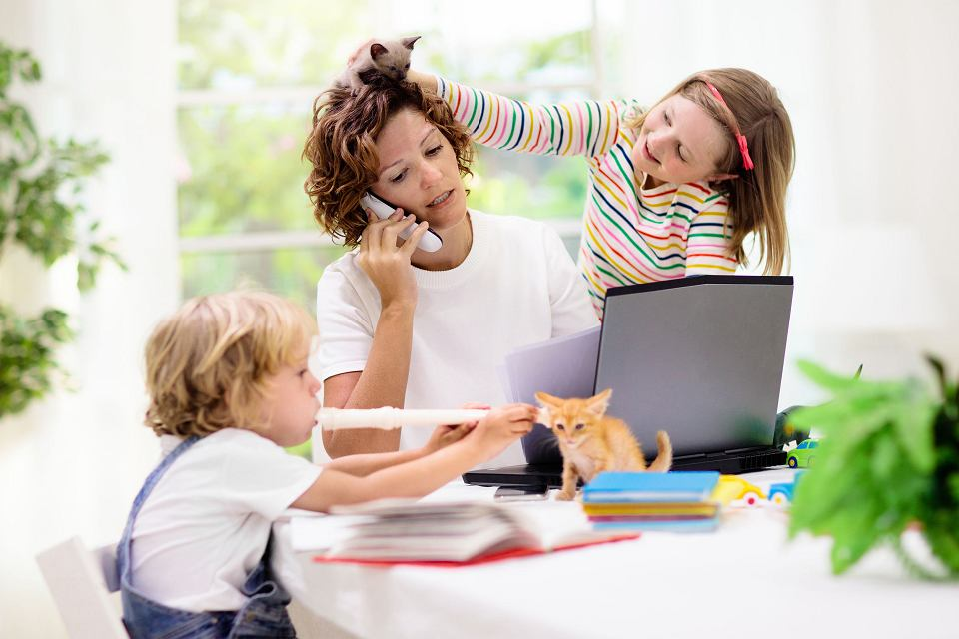
Co stało się z rodzicami?
Zostali terapeutami, nauczycielami, opiekunami swojego dziecka/dzieci
Zostali zmuszenia do zmiany rytmu dnia, pogodzenia opieki oraz pracy zawodowej
Terapia została przerwana ze względu na zmianę miejsca pobytu, obciążenia finansowe, wysoki poziom lęku, ograniczenia epidemiczne
Skonfrontowali się z trudnościami swojego dziecka
Zostali zmuszenia do poszukiwania pomocy
Pokazali się z prywatnej strony

Slide 7
Co stało się z terapeutami?
Dostosowanie się do nowych wytycznych i nowych form pracy
Zmiana grafiku w zakresie czasu i ilości pracy
Brak regularnej pracy na sali SI
Stosowanie nowych procedur sanitarnych
Dostosowanie się do zmian w wyposażeniu
Wyjście z „zawodowej strefy komfortu”

Slide 8
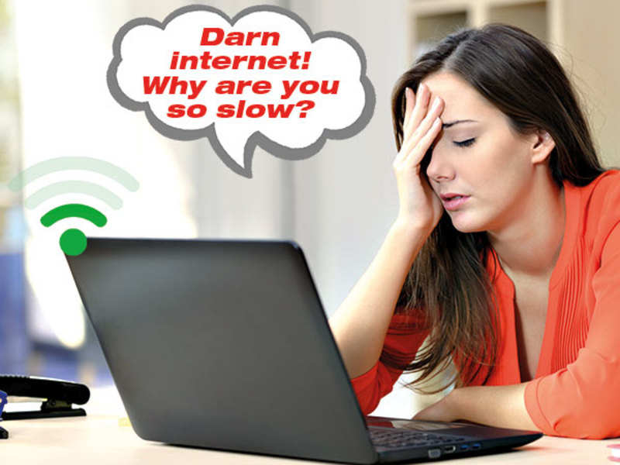
Z czym zmierzył się terapeuta SI w zakresie pracy zdalnej?
Własne trudności organizacyjne - rodzina/praca/brak prywatności
Trudności lokalizacyjne
Trudności sprzętowe (mało urządzeń, słabe łącze, prywatne nakłady finansowe)
Konieczność przygotowania ‚na już’ konspektów, narzędzi, pomocy…
Brak bazy - co i skąd?
Brak możliwości odbycia szkoleń stacjonarnych

Slide 9
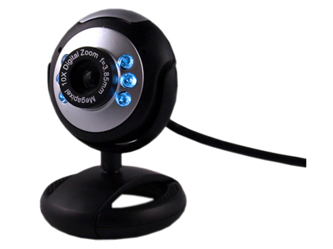
Nabycie nowych umiejętności
Obsługa komputera
Obsługa aplikacji internetowych
Obsługa drobnego sprzętu biurowego
Kompetencje własne do prowadzenia terapii na odległość

Slide 11
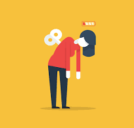
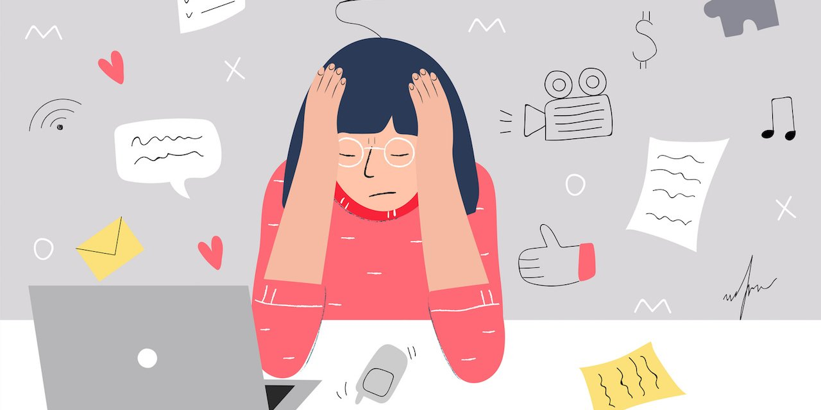

Slide 12
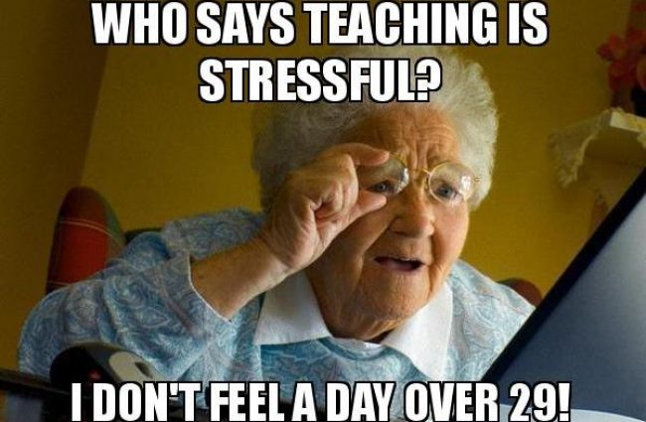
Czego możemy spodziewać się w praktyce terapeuty SI po PANDEMII?
Konieczności dalszych działań diagnostyczno-terapeutycznych w przestrzeni zdalnej
Przeniesienia dokumentacji w przestrzeń online
Zwiększonej liczby klientów
Zwiększonej liczby konsultacji/diagnoz
Zmniejszonej liczby dostępnych miejsc
Trudności w planowaniu dalszych działań terapeutycznych

Slide 13
Realia terapeutyczne dziś i jutro…
Mieszany model pracy /stacjonarna-zdalna/
Brak systematycznej pracy stacjonarnej z uczniami klas 4-8
Brak systematycznej pracy z dziećmi niepełnosprawnymi (regres, zachowania trudne)
Trudności z adekwatną oceną potrzeb dziecka i możliwością diagnozy /opinie, orzeczenia, plany terapii…/
Brak efektów, trudności z ewaluacją, systematyczną terapią…
Brak ujednoliconej bazy danych o pacjentach

Slide 14
Dobre nawyki terapeuty SI
Planowanie sesji online /sesja z domu czy z gabinetu/przygotowanie praktyczne/materiały/prace domowe/
Sesja a rzeczywisty czas pracy
Własna ochrona /czas/prywatność/kompetencje/

Slide 15
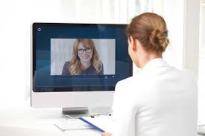
Co pozytywnego pojawiło się w zakresie pracy zdalnej terapeuty sI?
Higiena pracy
Konsultacje online
Kompetencje do prowadzenia terapii innej niż stacjonarna
Superwizje i spotkania zespołów
Lepsza tożsamość zawodowa
Dostęp do ‚najlepszych terapeutów’
Potwierdzenie, że nasza praca ma sens!

Slide 16
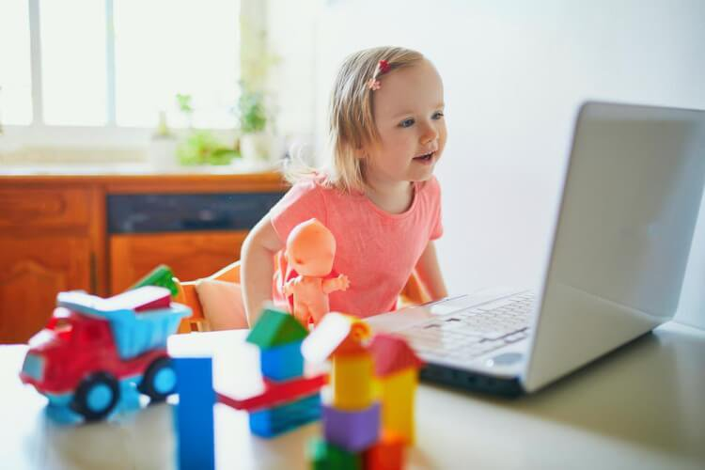
CO NOWEGO ZYSKALI NASI PACJENCI/klienci?
RELACJE
WŁASNĄ PRZESTRZEŃ
SZANSĘ NA ROZWIJANIE AUTOREGULACJI
ELASTYCZNOŚĆ
GENERALIZACJĘ
KONTYNUACJĘ TERAPII

Slide 17
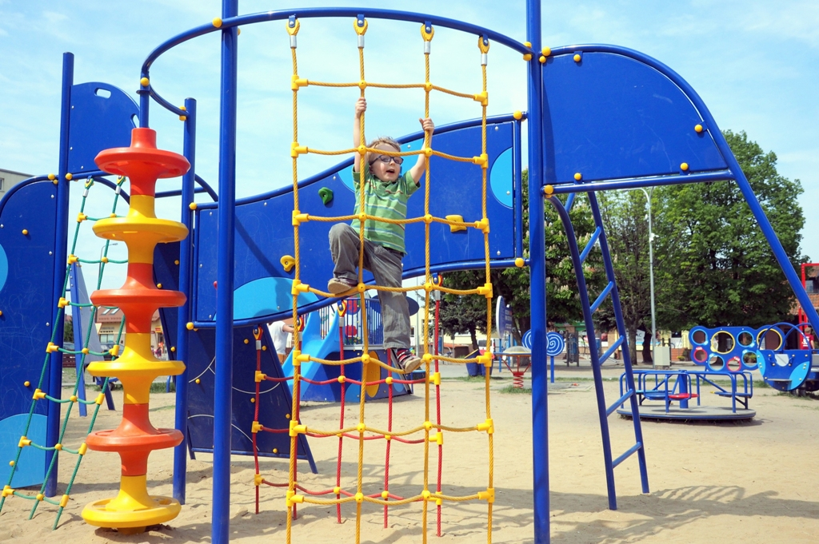
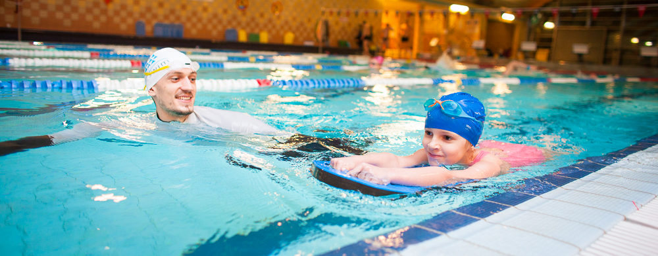
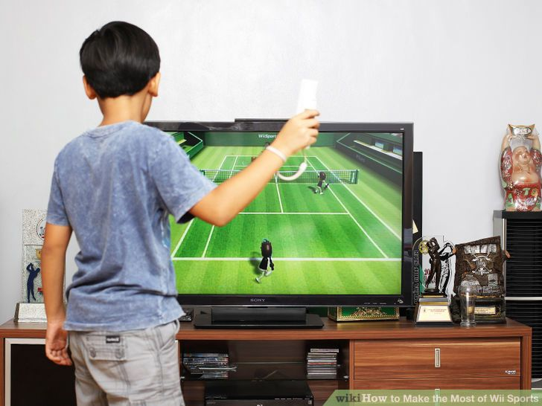
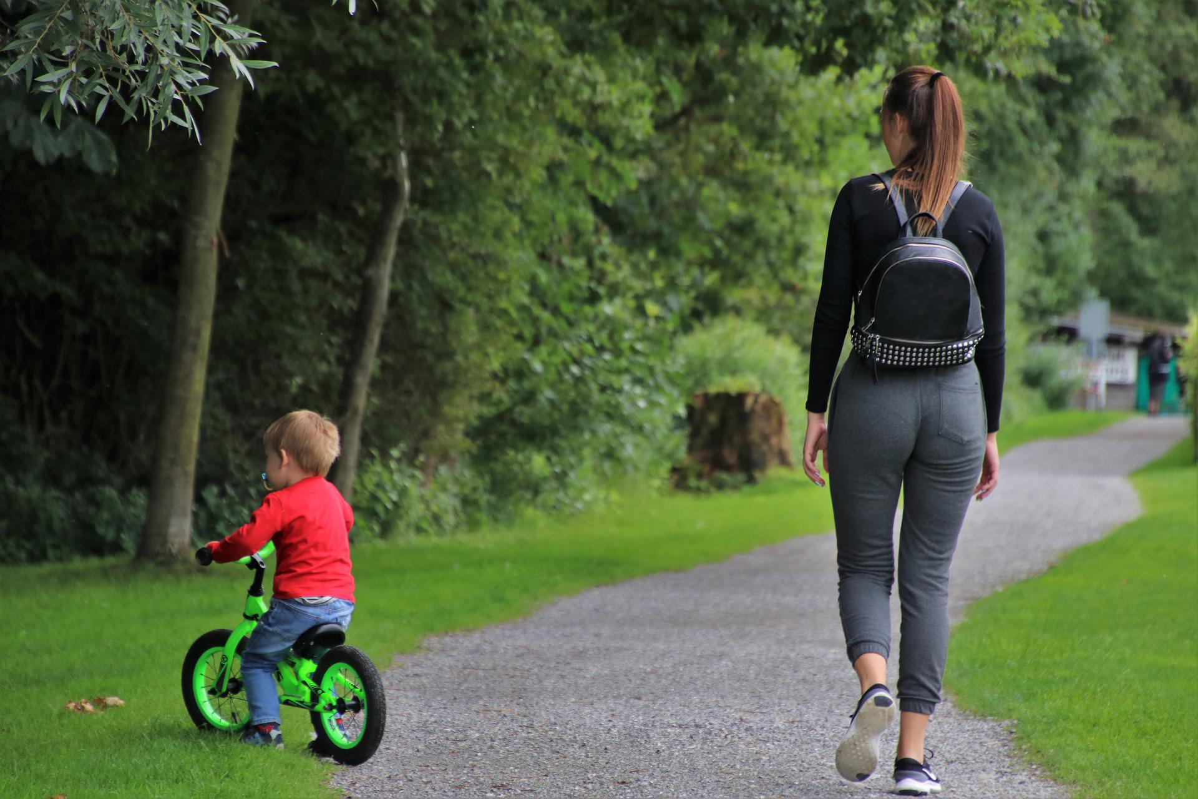
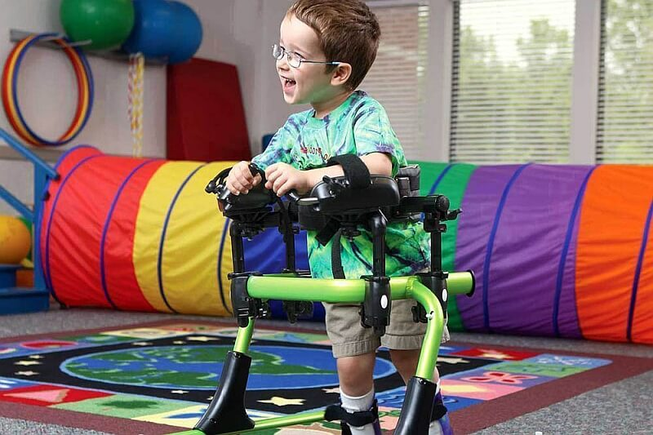
Nowe wyzwania, możliwości, Perspektywy…

Slide 18
Dziękuję bardzo państwu za uwagę ☺

